Slide 1
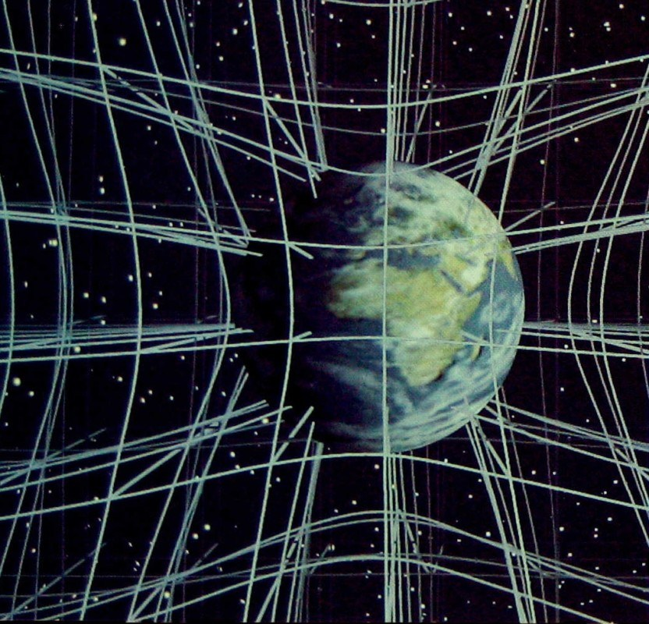
Tensores: Generalidades de su aplicación en Relatividad General

Slide 2
Introducimos:

Slide 3
¿Qué es un tensor?
Es una entidad matemática, representada por arreglos de componentes, cuyas propiedades no varían respecto del marco de referencia en el que se elija situarlo.
A modo de ejemplo, recordamos a los escalares, vectores y matrices: tensores de orden cero, uno y dos, respectivamente.

Slide 4
Muchos fenómenos físicos son convenientemente explicables/modelables mediante el uso de tensores. La relatividad general explica los campos gravitatorios como un efecto geométrico de la curvatura del espacio-tiempo. Manteniendo esto bajo consideración, notaremos la utilidad del cálculo tensorial al tener en cuenta la versatilidad y fácil manipulación de los tensores de primer orden antes mencionados*.

Slide 5
En Relatividad General:

Slide 6
Mencionamos algunos conceptos a modo de ejemplo para ver cómo es que trabajamos con tensores en Relatividad General:
-Campo escalar
-Campo vectorial
-Campo tensorial

Slide 7
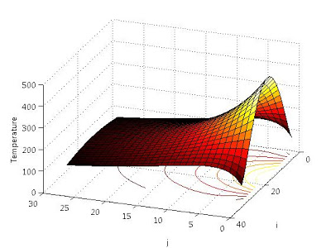
Campo escalar (placa metálica)
Modelamos las temperaturas de cada punto de una placa de metal como un campo escalar de dos dimensiones.
A cada punto de esta superficie se le atribuye un valor escalar.

Slide 8
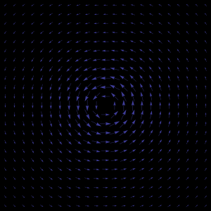
Campo vectorial-(flujo)
Modelamos el flujo de partículas de cierta sustancia como un campo vectorial de tres dimensiones.
Para cada partícula tenemos un vector indicando la dirección de su movimiento.

Slide 9
Campo tensorial
“En la Teoría General de la Relatividad, el fondo del asunto se maneja con un campo tensorial de cuatro dimensiones. De este modo, a cada punto en un espacio tetra-dimensional con coordenadas ( x₁ , x₂, x₃ , x₄) le podemos asignar un tensor tetra-dimensional. Y cada punto, en el caso de un tensor T_{rs} en donde los sub-índices r y s corran de uno a cuatro (o de cero a tres, que es lo mismo), tendrá asignado un total de 16 valores numéricos, las componentes del tensor.”

Slide 10
Tensores de Einstein, Ricci y Riemann

Slide 11
Estos tres tensores son de nuestro interés gracias a su función de permitirnos estudiar la curvatura del espacio-tiempo.
A partir del tensor de Riemann (R) obtenemos el tensor de Ricci, y a partir de éste último, obtenemos el tensor de Einstein (G). Mostraremos las generalidades de los tres.

Slide 12
Tensor de Riemann
Generaliza el concepto de curvatura de Gauss*, representando una medida de la separación de la métrica de una variedad* respecto de la métrica euclídea.
Su importancia radica en que el modelado de la curvatura de un espacio multi-dimensional arbitrario puede desprenderse a partir de este tensor.

Slide 13
“Fue introducido en 1862 por B. Riemann y desarrollado en 1869 por E. B. Christoffel como una forma de describir completamente la curvatura en cualquier número de dimensiones mediante un tensor de tipo (1,3) representado generalmente:

Slide 14
Tensor de Ricci
“Es un tensor simétrico bivalente obtenido como una traza del tensor de curvatura (de Riemann), que puede definirse en cualquier variedad dotada de una conexión afín*. Fue introducido en 1903 por el matemático italiano G. Ricci.”

Slide 15
Tensor de Einstein
Tensor utilizado para describir la curvatura de una variedad pseudo-riemanniana*, con el que mediante las ecuaciones de campo de Einstein se puede estudiar la curvatura del espacio-tiempo considerando con la conservación de la energía y momento.

Slide 16
El tensor de Einstein G es:
Donde: “R” es el tensor de Ricci, “g” es el tensor métrico*, y R es la curvatura escalar o traza del tensor de Ricci.

Slide 17
Ecuaciones de campo de Einstein

Slide 18
Ya presentando las ecuaciones de campo de Einstein, destacamos que éstas surgen de la generalización relativista y consistente con la Ley de Gravitación Universal de Newton.
Su forma compacta, de la cual se desprenden es:
Donde G es el tensor de Einstein, 8π es un factor de normalización, y T es el tensor energía-momento*

Slide 19
El tensor de energía-momento se utiliza para explicar un flujo lineal de energía y momento lineal en un contexto que considera la relatividad general.
Podemos verlo matricialmente como:

